Slide 1

Что такое тестирование совместимости
Тестирование совместимости — это проверка того, работает ли приложение корректно в разных условиях использования. Под «окружением» понимается конкретная комбинация браузера, операционной системы, устройства и других технических параметров, в которых запускается продукт.
Одна и та же функция может работать безупречно в одном окружении и давать сбой в другом — потому что браузеры и платформы по-разному интерпретируют технологии. Задача тестировщика состоит не в том, чтобы добиться абсолютной идентичности во всех деталях, а в том, чтобы убедиться: требуемое поведение сохраняется в каждом из заявленных окружений.

Slide 2
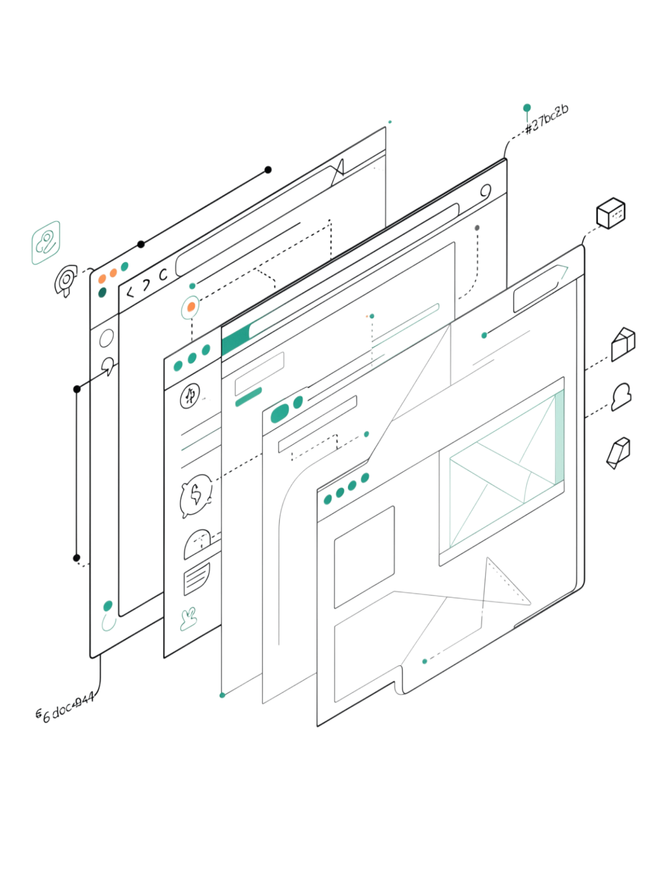
Cross-browser testing: проверка в разных браузерах
Веб-приложение должно одинаково корректно работать в Chrome, Firefox, Edge, Safari и других браузерах. Каждый из них использует собственный движок рендеринга, который по-своему обрабатывает CSS, JavaScript, формы и веб-API — отсюда и возникают расхождения в поведении.
Визуальная корректность
Проверяется отображение элементов интерфейса: шрифты, отступы, цвета, расположение блоков.
Функциональность
Ввод данных, навигация, отправка форм, работа интерактивных элементов — всё это тестируется в каждом браузере.
Полный сценарий
Важно проверять не отдельные экраны, а весь пользовательский путь от начала до конца.

Slide 3
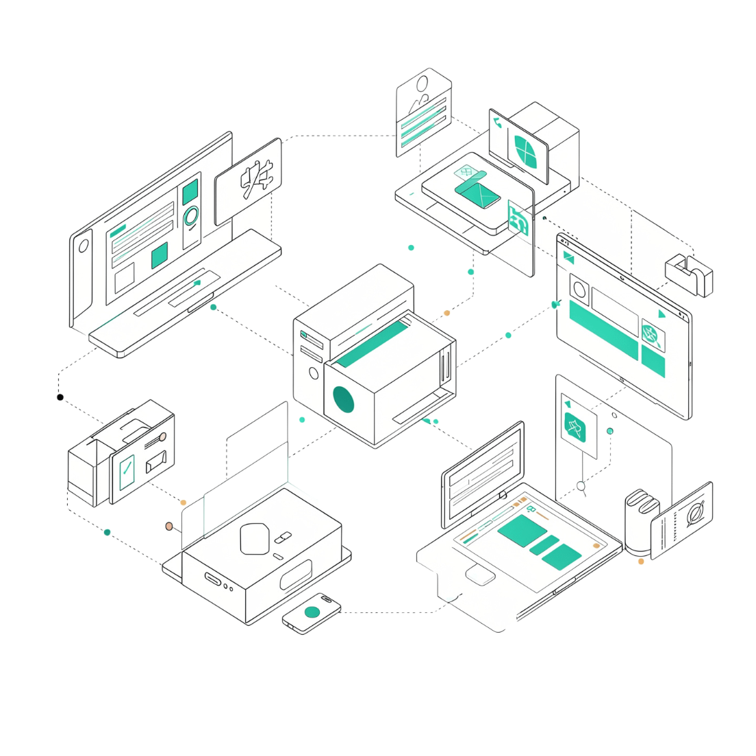
Cross-platform testing: проверка на разных платформах
Приложение может использоваться на Windows, macOS, Linux, Android и iOS. Каждая платформа имеет свои особенности: системные шрифты, способ обработки файлов, поведение клавиатуры и взаимодействие с системными функциями — всё это влияет на работу продукта.
Особенно актуальна такая проверка для приложений, которые активно задействуют возможности операционной системы. Чем сильнее продукт зависит от локального окружения, тем выше вероятность того, что поведение на разных платформах будет различаться.

Slide 4
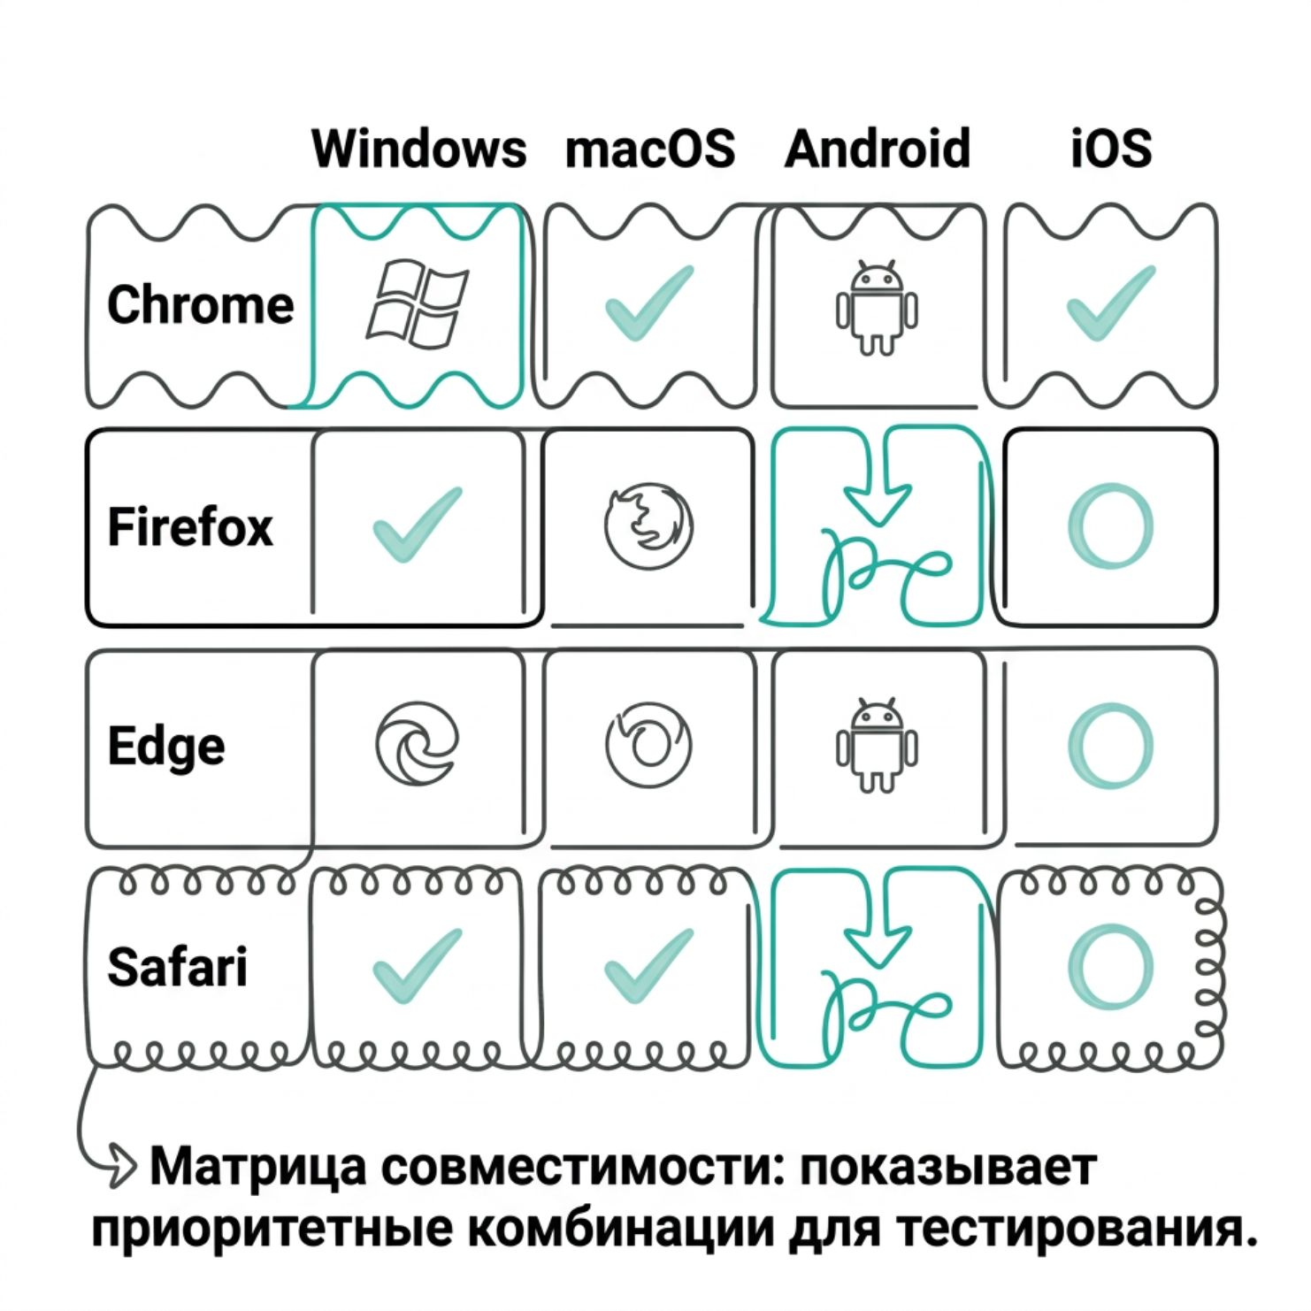
Матрица поддерживаемых окружений
Проверить все возможные комбинации браузеров, платформ и устройств физически невозможно. Поэтому до начала тестирования необходимо определить, какие окружения официально поддерживает продукт. Этот перечень фиксируется в виде матрицы совместимости.
Матрица строится на основе реальной статистики использования и приоритетов бизнеса. Например, она может включать последние версии Chrome и Firefox на Windows 10 и macOS. Такой подход позволяет сосредоточить усилия команды на действительно важных комбинациях, не распыляясь на экзотические конфигурации.

Slide 5
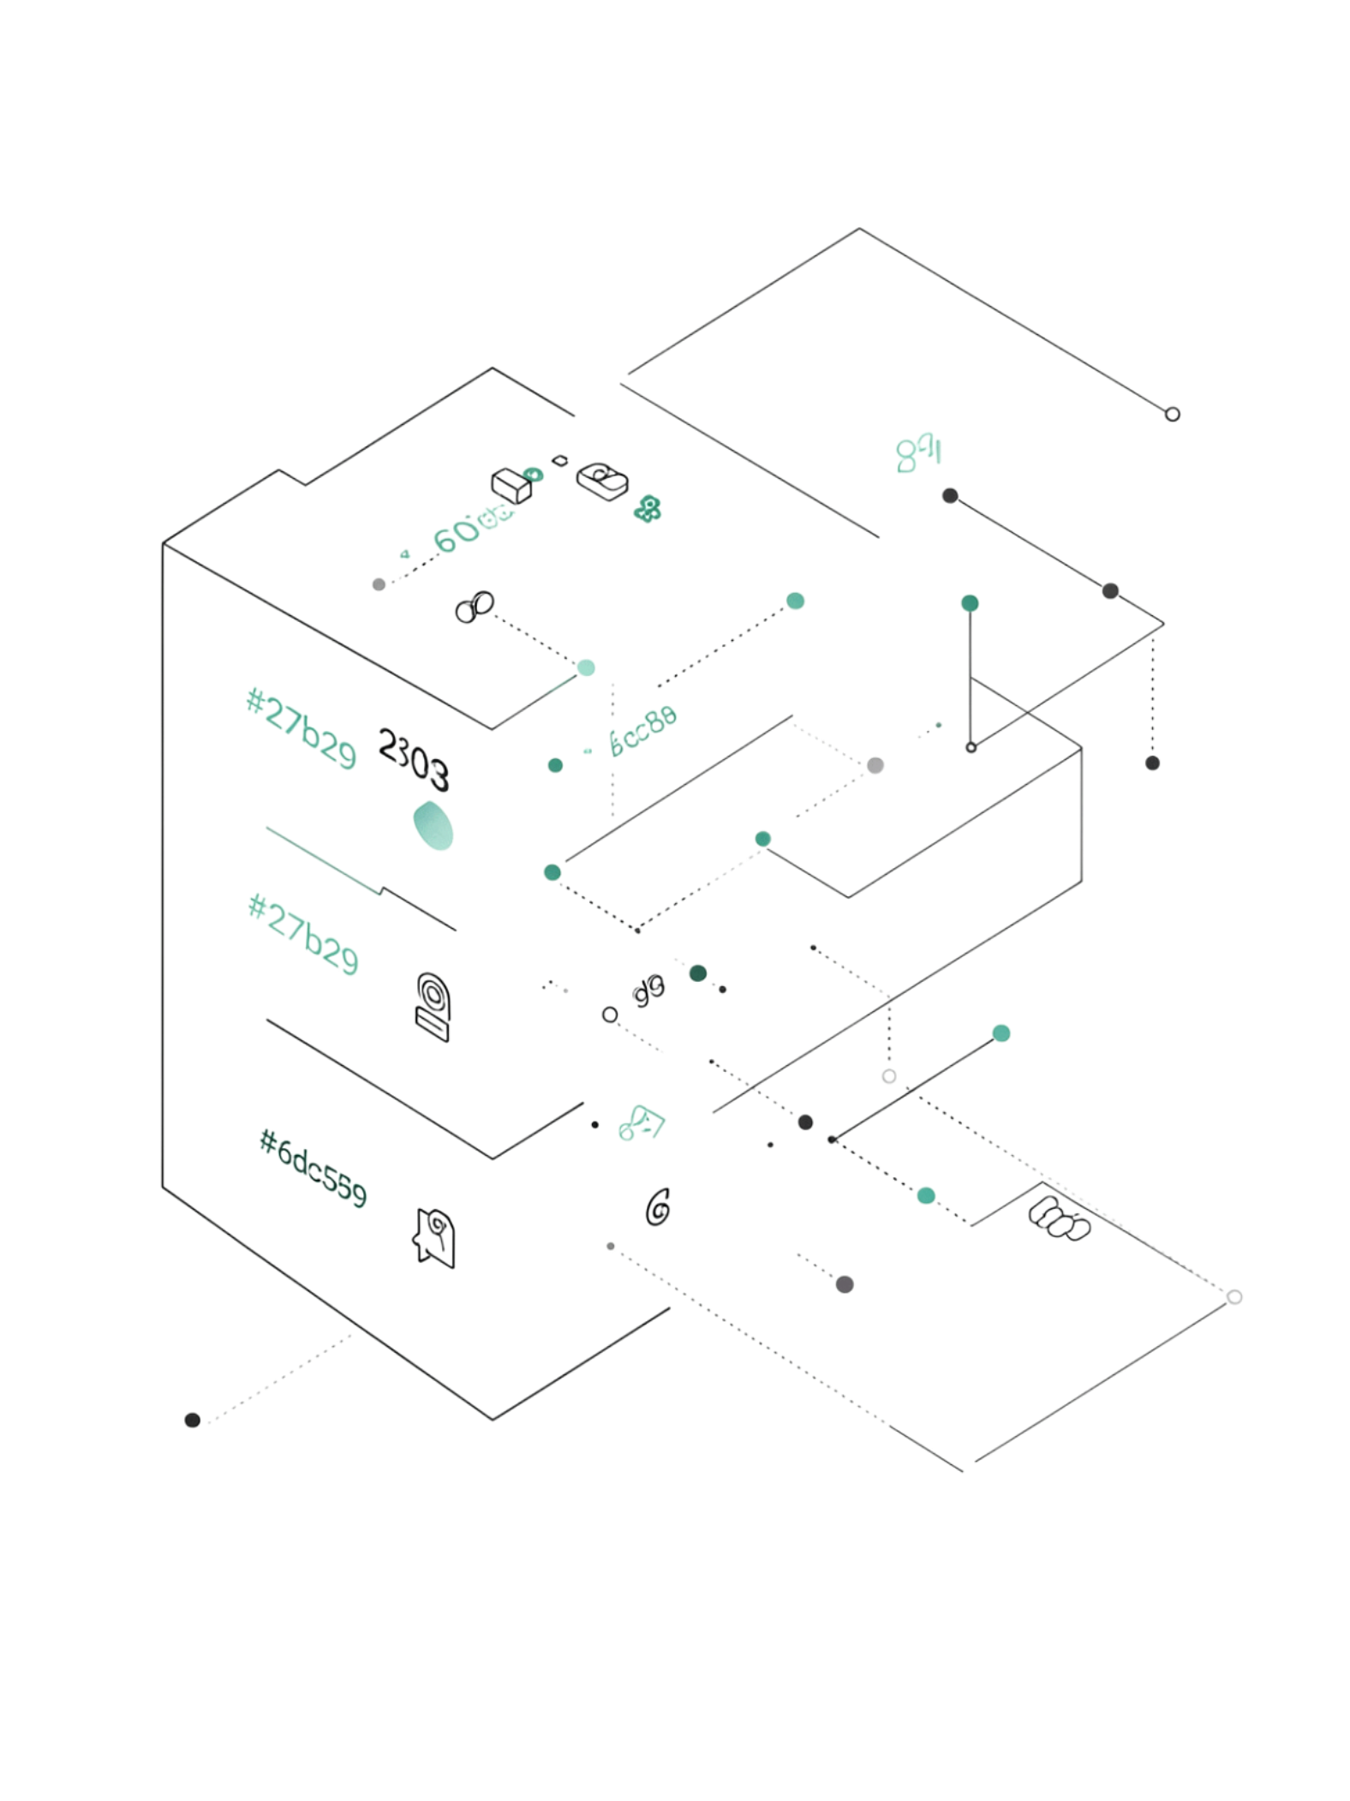
Версии браузеров и операционных систем
Совместимость зависит не только от названия браузера или платформы, но и от конкретной версии. Новый релиз браузера может изменить поддержку тех или иных технологий, а устаревшая версия — не распознавать современные возможности. Поэтому важно чётко знать, какой диапазон версий входит в зону поддержки продукта.
Обновления среды способны порождать новые дефекты даже без каких-либо изменений в коде самого приложения. Именно поэтому тестирование совместимости проводится повторно после значимых обновлений браузеров или операционных систем — это не разовая проверка, а регулярная практика.

Slide 6
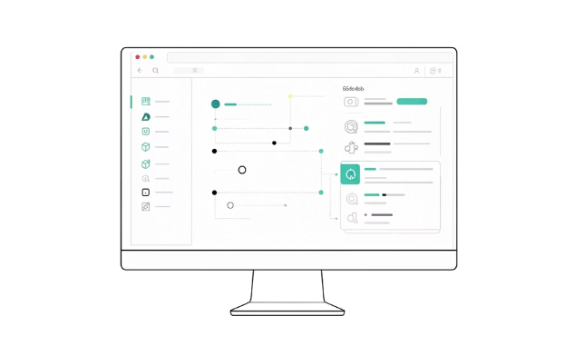
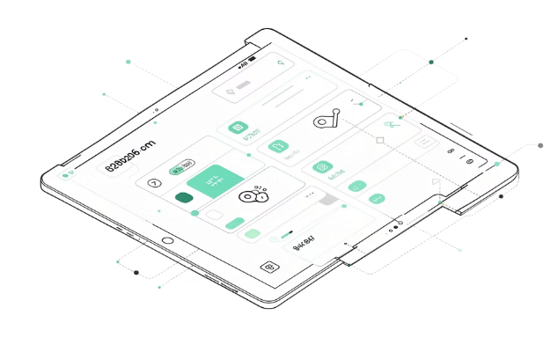
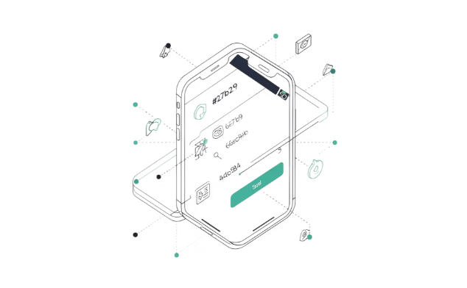
Адаптация интерфейса под разные устройства
Десктоп
Планшет
Мобильный
Широкий экран, много пространства. Элементы расположены свободно, навигация развёрнута, таблицы отображаются полностью.
Промежуточный размер экрана. Интерфейс должен перестраиваться: часть элементов сворачивается, сетка адаптируется.
Минимум пространства. Кнопки не должны исчезать за границами, элементы не должны перекрывать друг друга.
Нужно проверять, сохраняется ли структура интерфейса при изменении размеров окна. Пользователь не должен выполнять лишние действия из-за неправильной адаптации.

Slide 7
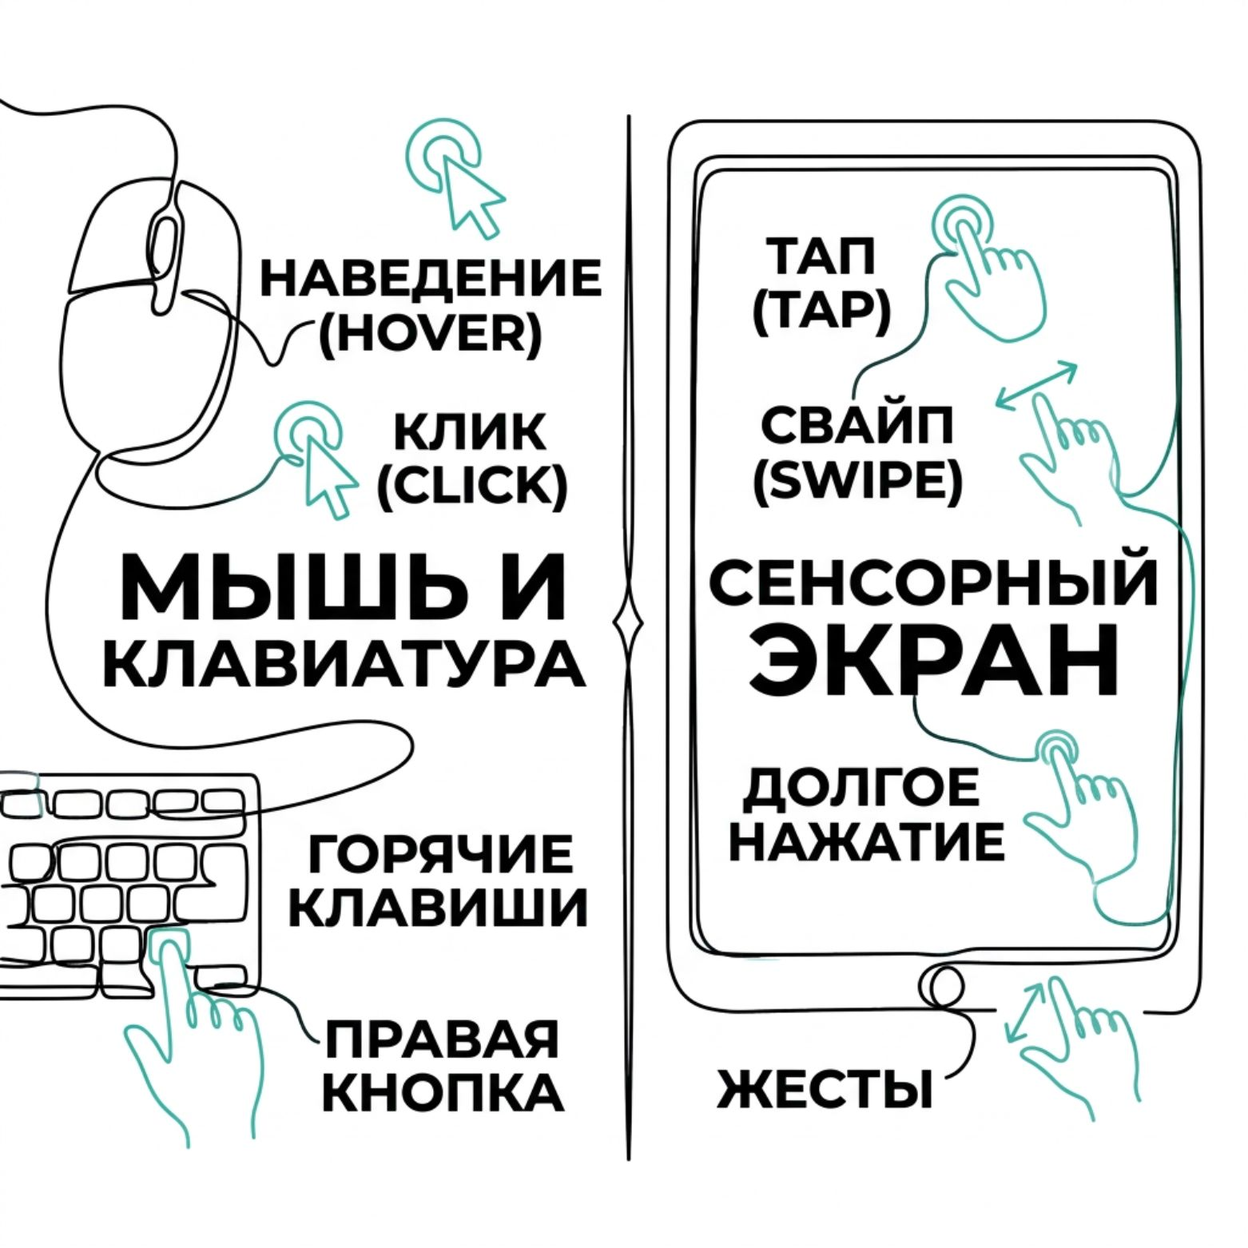
Различия ввода и пользовательских действий
На компьютере пользователь взаимодействует с интерфейсом через мышь и клавиатуру, на мобильном устройстве — через сенсорный экран. Некоторые привычные действия для одной платформы попросту недоступны на другой.
Классический пример: наведение курсора мыши (hover) невозможно на сенсорном экране. Если функция доступна только через это действие, мобильный пользователь не сможет до неё добраться вовсе. Интерфейс должен учитывать особенности каждого типа ввода и предоставлять альтернативные способы взаимодействия.

Slide 8
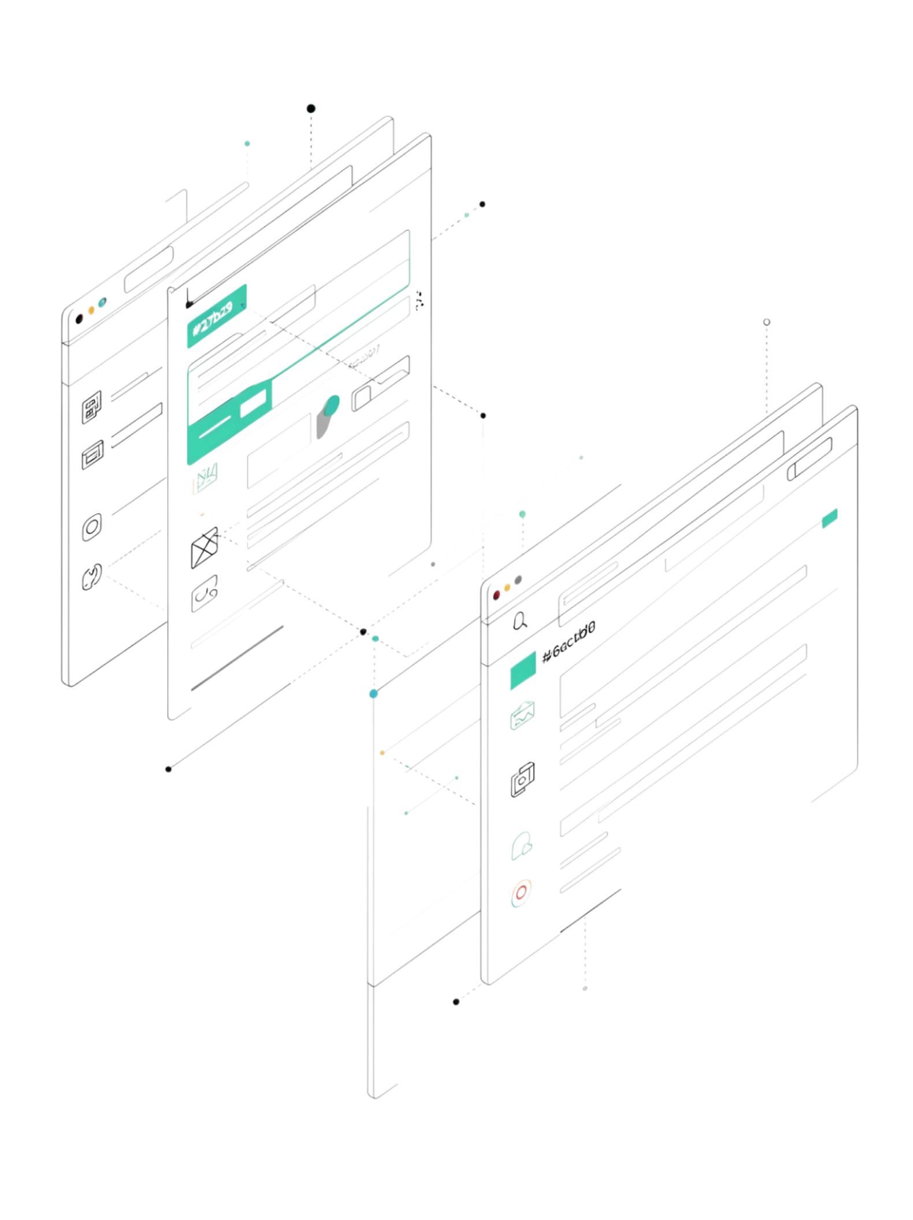

Визуальные различия между окружениями
Даже при абсолютно одинаковом коде внешний вид приложения может отличаться в разных окружениях. Причина — различные механизмы отображения шрифтов, стандартные стили браузера и особенности рендеринга каждого движка.
Небольшие визуальные расхождения — не всегда дефект. Дефект возникает тогда, когда различие мешает работе: текст обрезается, поле становится недоступным, кнопка перекрывается или важная информация исчезает с экрана.
Именно функциональные нарушения получают приоритет при заведении дефектов. Косметические отличия фиксируются отдельно и оцениваются с учётом их влияния на пользователя.

Slide 9

Приоритизация проверок совместимости
Определить приоритеты
Высокий, средний, низкий
Собрать статистику
Распределить глубину
Браузеры, платформы, устройства
Тщательно, стандартно, поверхностно
Количество возможных комбинаций браузеров, платформ и версий огромно, поэтому тестировать всё одинаково глубоко нецелесообразно. Приоритет окружений определяется на основе статистики использования, требований заказчика и особенностей целевой аудитории. Наиболее популярные комбинации тестируются особенно тщательно, более редкие — с меньшей глубиной покрытия.

Slide 10
Результат тестирования совместимости
Грамотно оформленный результат тестирования совместимости должен точно указывать, в каком окружении обнаружена проблема: браузер и его версия, операционная система, тип устройства и другие значимые условия воспроизведения. Запись «сайт отображается неправильно» не даёт разработчику никакой полезной информации.
Это принципиально важно: разработчик может проверить то же самое в своём окружении и не увидеть никакой проблемы. Тестирование совместимости в конечном счёте отвечает на практический вопрос: может ли реальный пользователь работать с продуктом в заявленном окружении без потери функциональности и критических проблем интерфейса?
Что должен содержать баг-репорт
Браузер и точная версия
Операционная система и версия
Тип и модель устройства
Шаги воспроизведения
Ожидаемый и фактический результат
Скриншот или запись экрана

